Slide 1
Bienvenue à la leçon de français!

Slide 2


Unité 2.
Thème:Projet 1.Tous à l’école.

Slide 3
Lisez et repondez:
C’est une école. À l’école il y a beaucoup de classes. On sonne. Les élèves entrent dans la salle. Le maître commence la leçon.
Dans la classe il y a 15 élèves: dix garçons et cinq filles.
C’est ma classe. Dans ma classe il y a une table de professeur, dix chaises, une bibliothèque, une armoire et un tableau.
-Qu’est-ce qu’il y a dans la classe?
-Combien de garcons y a t – il dans la classe?
-Combien de filles y a t – il dans la classe?
Sonner – звенеть
Entrer – входить
La salle – класс
Le maître – учитель
Commencer – начинать
La leçon – урок

Slide 4
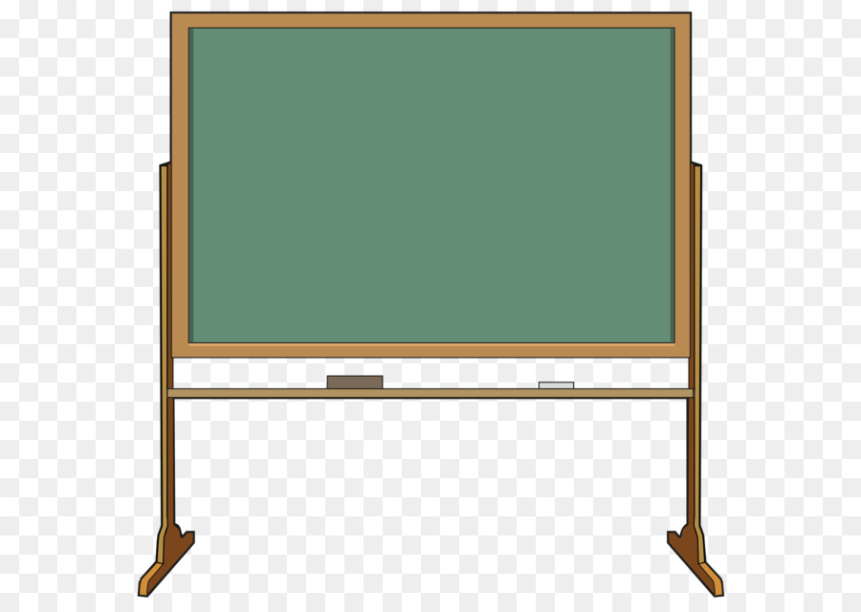

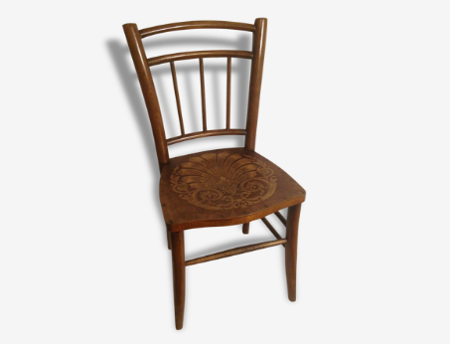
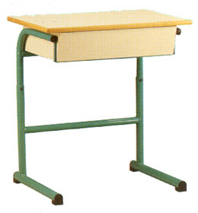
Dans la classe il y a…..
une chaise
un tableau
un pupitre
une armoire

Slide 5
Choisissiez l’article qui convient.
C’est Karim. Il lit …..livre.
C’est Lola. Il dessine …..balle.
C’est Aziz. Il mange …… pomme.
C’est …….tasse.
le
la
la
une

Slide 6

Ecoutez et chantez

Slide 7
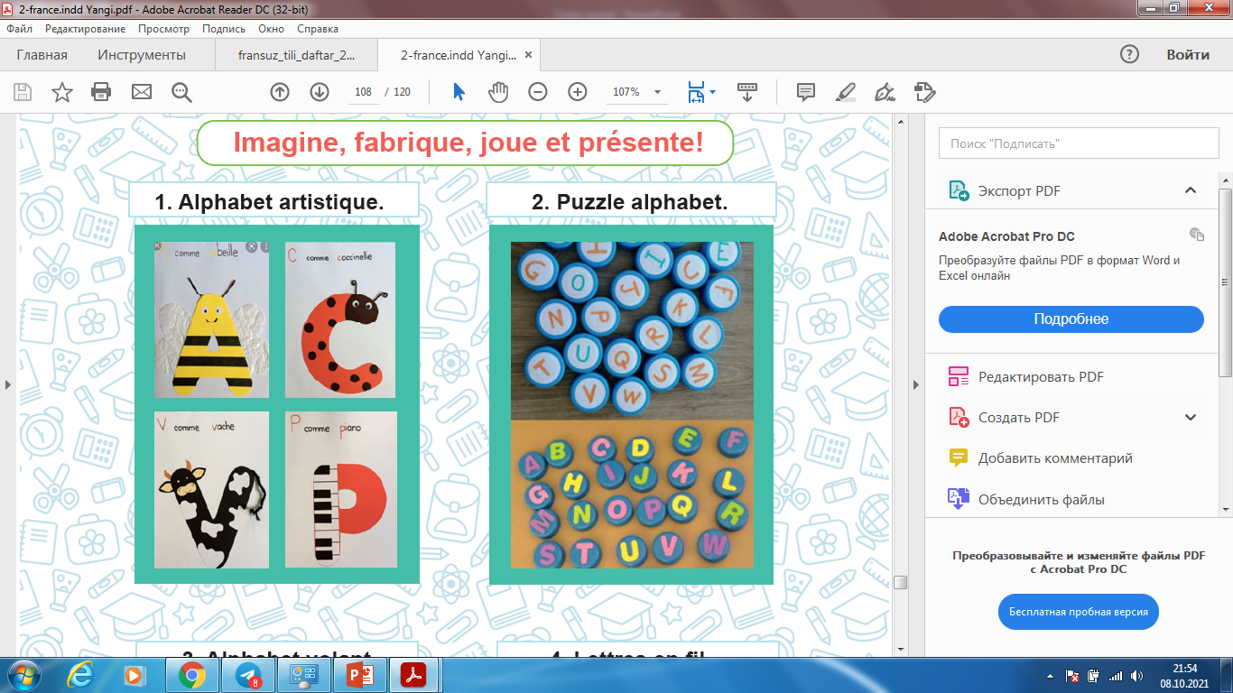

Slide 8
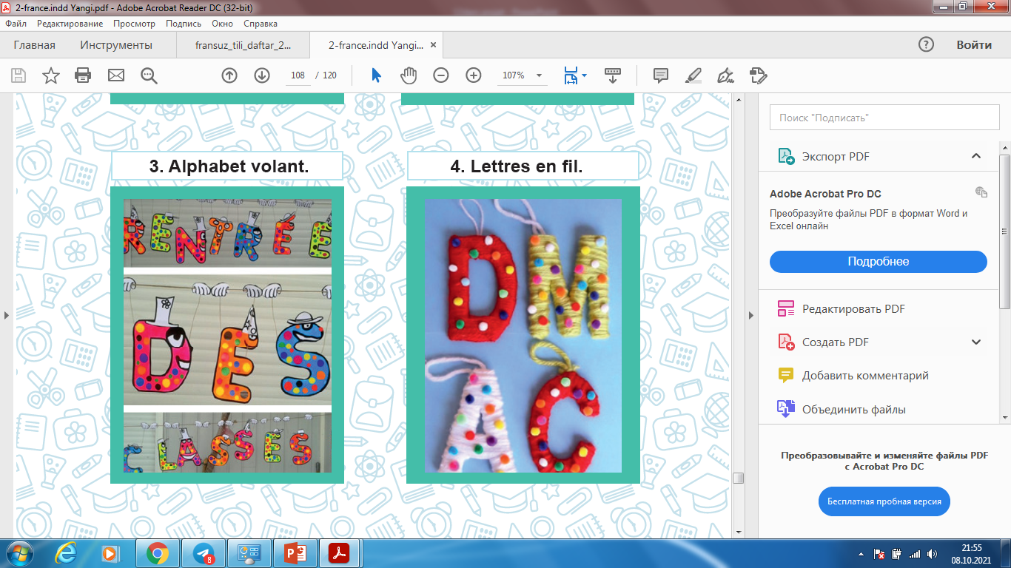

Slide 9
Le devoir à la maison.
Assossiez les mots
Aziz va au ……… - mère
Akbar va à l’école avec sa …… - stade
Lundi,mardi,mercredi,jeudi,……… - danse
Aziza adore la …….. - livres
Léa lit les ……….. -vendredi

